Slide 1



Pertemuan 7
Konsep Virtual Reality (VR) dan Augmented Reality (AR)

Slide 2

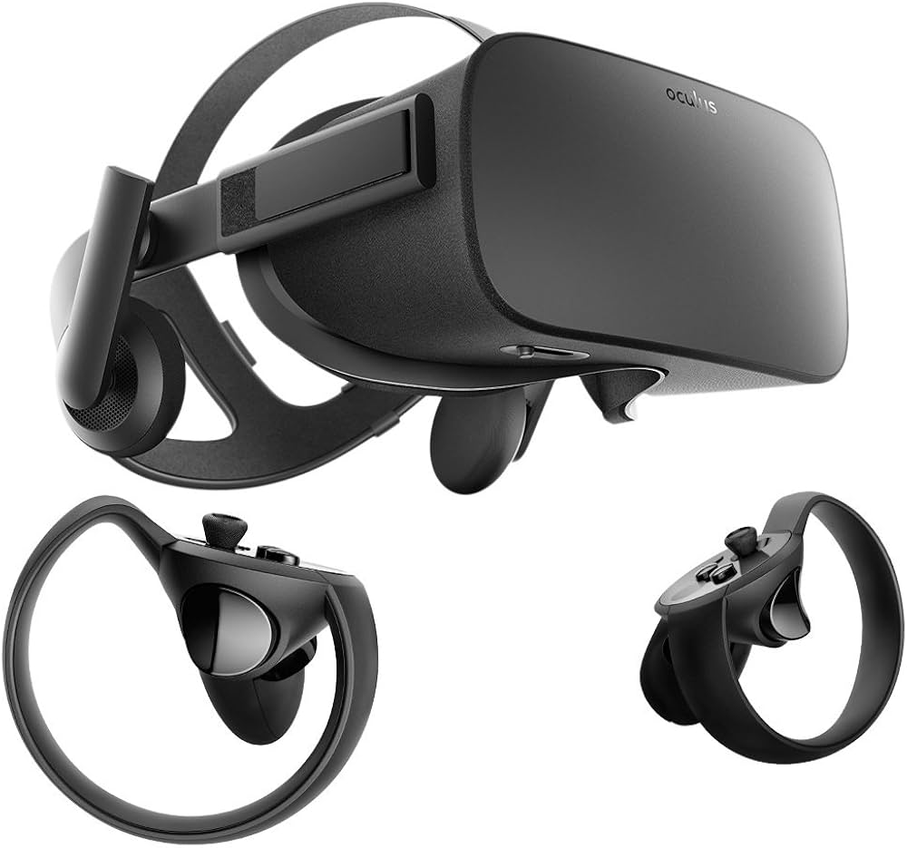
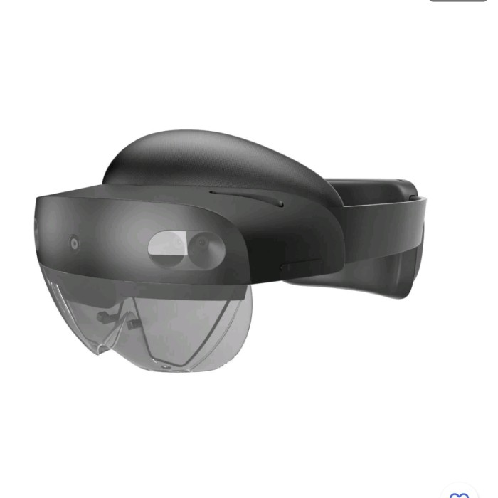
Virtual Reality (VR)
Pengertian & Ilustrasi
Augmented Reality (AR)
Virtual Reality (VR) adalah teknologi yang menciptakan lingkungan digital tiga dimensi yang bisa dirasakan dan diinteraksikan oleh pengguna seolah-olah berada di dalamnya.
Augmented Reality (AR) adalah teknologi yang menggabungkan elemen digital (gambar, suara, atau data) dengan dunia nyata secara langsung. AR memperkaya pengalaman dunia nyata dengan menambahkan lapisan informasi digital yang bisa dilihat atau didengar oleh pengguna.

Slide 3

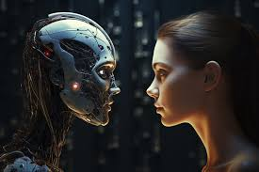
Sejarah Singkat VR & AR
Virtual Reality (VR)
Augmented Reality (AR)
1960 : Konsep VR pertama kali muncul dengan Sensorama (1962)
1965 : Ivan Sutherland menciptakan headset VR pertama
1980 : Jaron Lanier mengenalkan istiah “Visual Reality” dan mulai mengembangkannya
1990 : Teknologi VR digunakan dalam insdutri hiburan, pelatihan, dan simulasi
2010 : Oculus Rift (2012) dan perangkat lainnya sudah mulai digunakan
1968 : Ivan Sutherland menambahkan elemen digital ke dunia nyata
1990 : Tom Caudell mengembangkan teknologi AR untuk menampilkan informasi tambahan
2000 : Kombinasi teknologi AR dengan perangkat mobile
2010 : Aplikasi AR seperti Pokemon GO dan platform lain mulai populer
Catatan : Seiring dengan perkembangan teknologi, baik VR maupun AR diperkirakan akan semakin menyatu dengan kehidupan sehari-hari dan membuka peluang baru di berbagai industri.

Slide 4
Masa Depan VR & AR
Virtual Reality (VR) dan Augmented Reality (AR) memiliki potensi besar untuk mengubah cara kita berinteraksi dengan dunia, baik dalam hiburan, pendidikan, maupun berbagai sektor profesional. VR akan menawarkan pengalaman yang lebih imersif dan realistis, terutama dalam gaming, pelatihan, dan kolaborasi jarak jauh. Sementara itu, AR akan memperkaya dunia nyata dengan informasi digital yang dapat digunakan dalam e-commerce, kesehatan, industri, dan banyak lagi. Kedua teknologi ini diperkirakan akan semakin berkembang dan terintegrasi dalam kehidupan sehari-hari, membawa kita menuju era di mana dunia fisik dan digital semakin menyatu, membuka peluang baru untuk inovasi dan efisiensi di berbagai bidang.
M
E
T
A
V
E
R
S
E

Slide 5
Perbedaan Cara Pengguna Berinteraksi
Perbedaan utama antara Virtual Reality (VR) dan Augmented Reality (AR) terletak pada cara pengguna berinteraksi dengan dunia yang mereka alami. VR menawarkan pengalaman sepenuhnya imersif dengan mengisolasi pengguna dari dunia nyata dan membawa mereka ke dalam lingkungan digital yang sepenuhnya buatan. Pengguna berinteraksi dengan objek dan situasi virtual melalui perangkat seperti headset VR dan kontroler. Sementara itu, AR menggabungkan elemen digital dengan dunia nyata, memungkinkan pengguna untuk melihat informasi atau objek virtual yang diproyeksikan di atas lingkungan fisik mereka. AR lebih mengutamakan interaksi dengan dunia nyata, menggunakan perangkat seperti smartphone atau kacamata pintar.

Slide 6


Tantangan Dalam Pengembangan VR dan AR
Masalah Latensi dan Kecepatan Respons
Keterbatasan Dalam Pengembangan Konten
Keterbatasan Perangkat Keras
Catatan : Solusi untuk mengatasi masalah ini melibatkan peningkatan kualitas perangkat, mengurangi biaya, meningkatkan kenyamanan, serta adopsi teknologi pendukung seperti cloud computing dan AI.

Slide 7

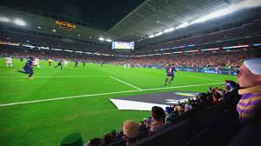
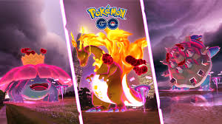
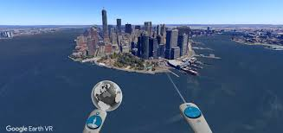
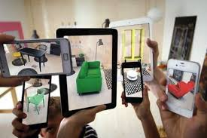

Contoh Aplikasi
Virtual Reality (VR)
Augmented Reality (AR)

Slide 8
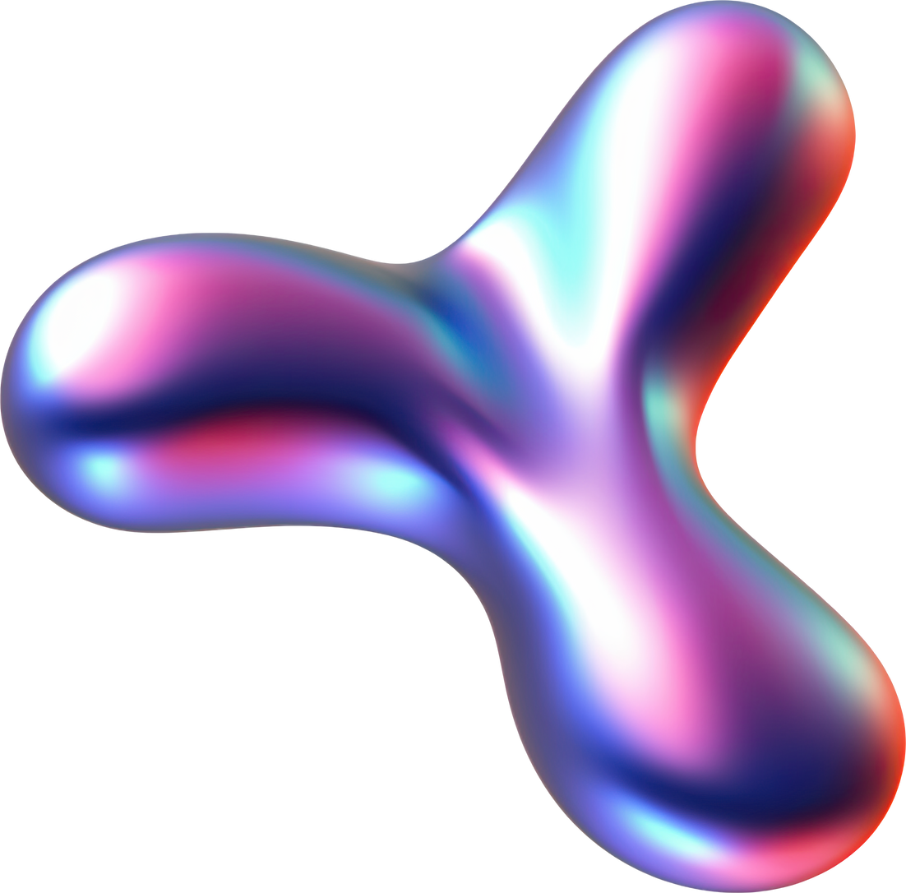
Thank You

